Slide 1
Dynamic Translator Board
Sprint 5
Scott, Arda, Omar, Tijmen

Slide 2
Inhoud
Wat is ons project?
Wat hebben we gedaan?
Retrospective
Sprint 6

Slide 3
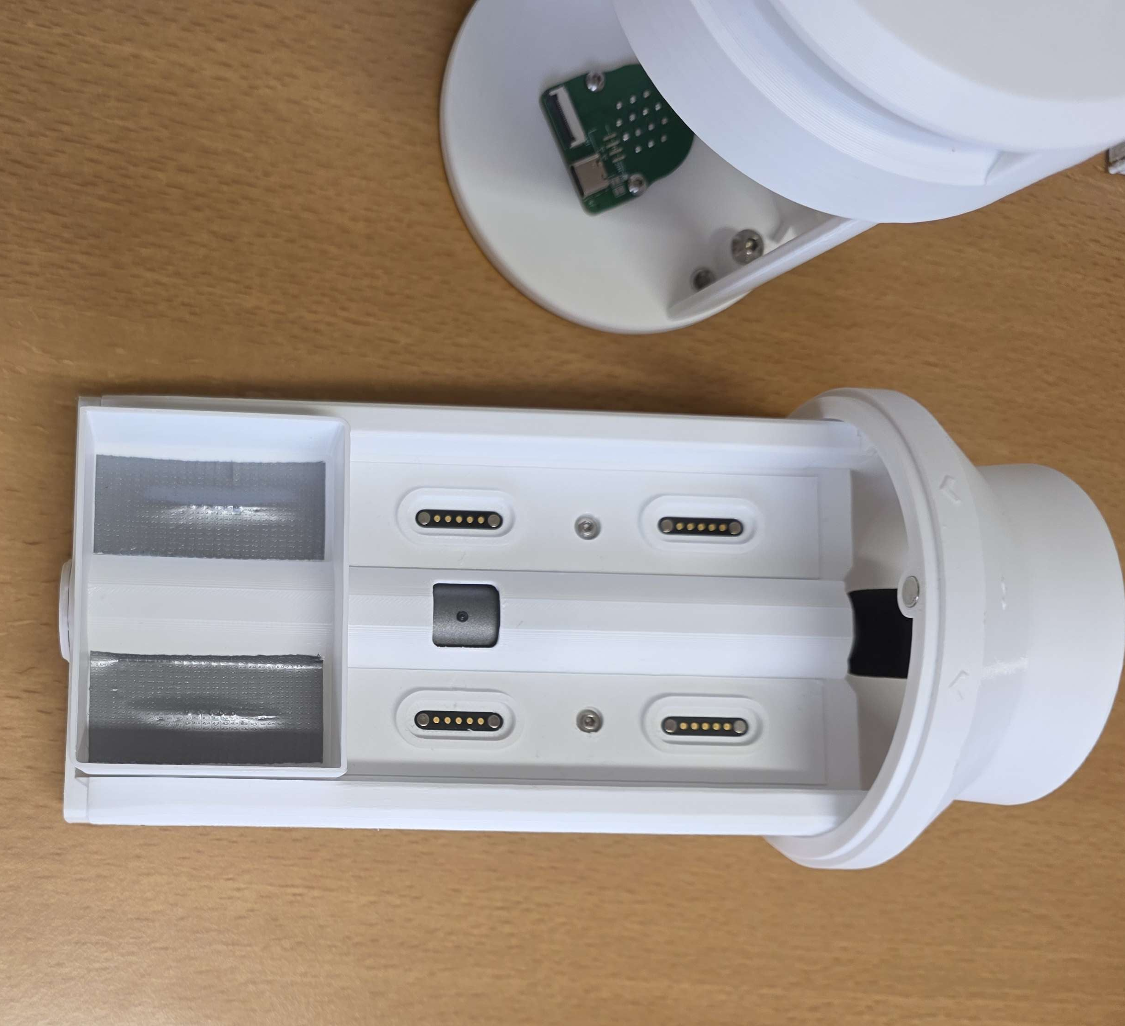
Wat is ons project
Dynamic translator board
Cyrb
Modulaire sensoren

Slide 4
Wat hebben we gedaan?
Gesprek opdrachtgever
Feedback opleverset verwerken

Slide 5
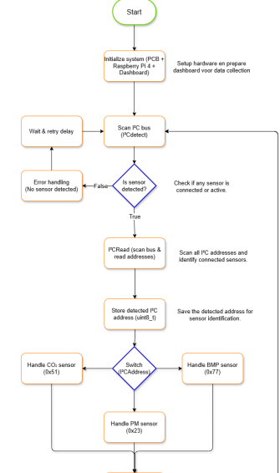
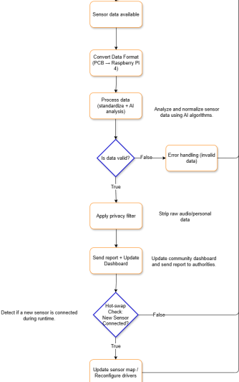
Feedback opleverset

Slide 6
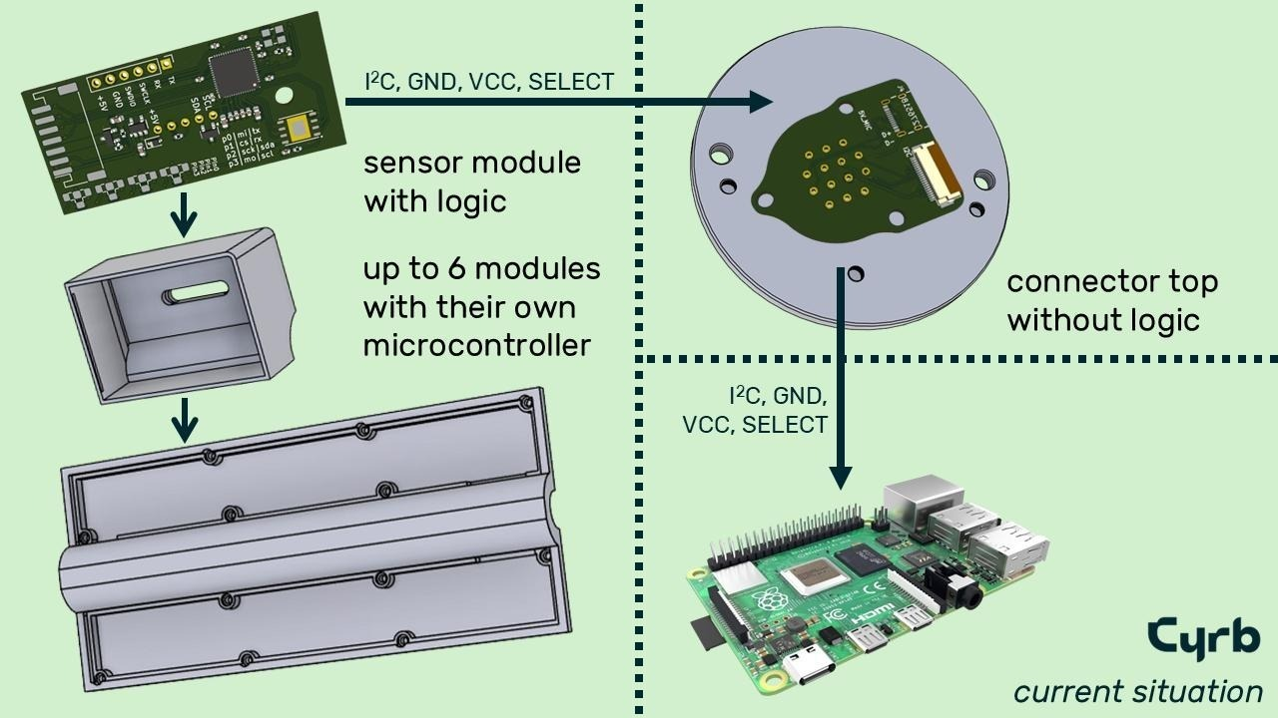
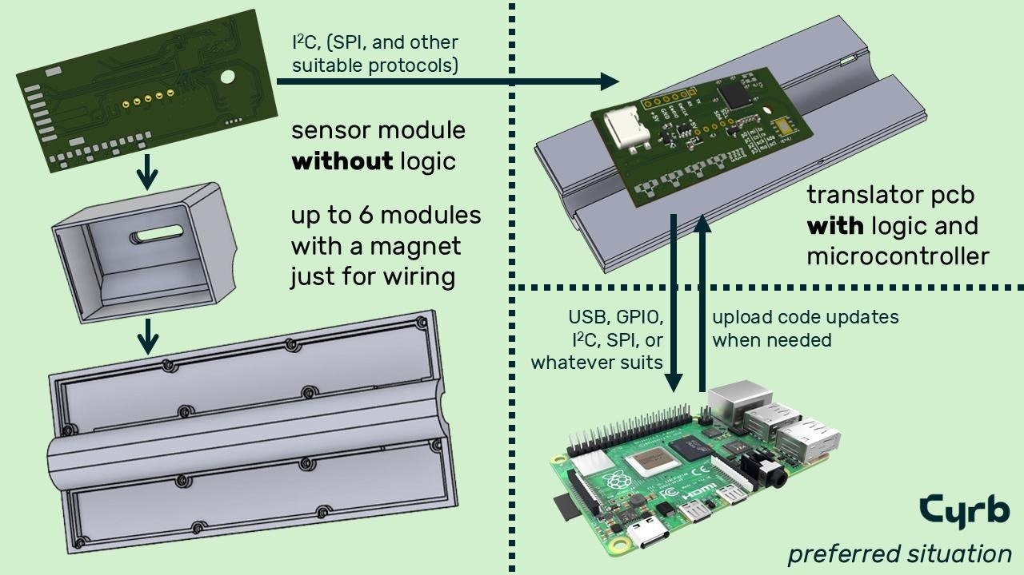

Slide 7


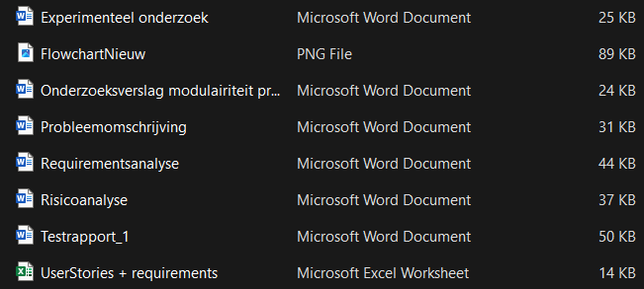
Wat betekent dit voor ons met sprint 6 en verder?

Slide 8
Retrospective
Onzekerheid over het project nu
Iedereen ziek
  Contact wel goed

Slide 9

Vragen
?

